Slide 1
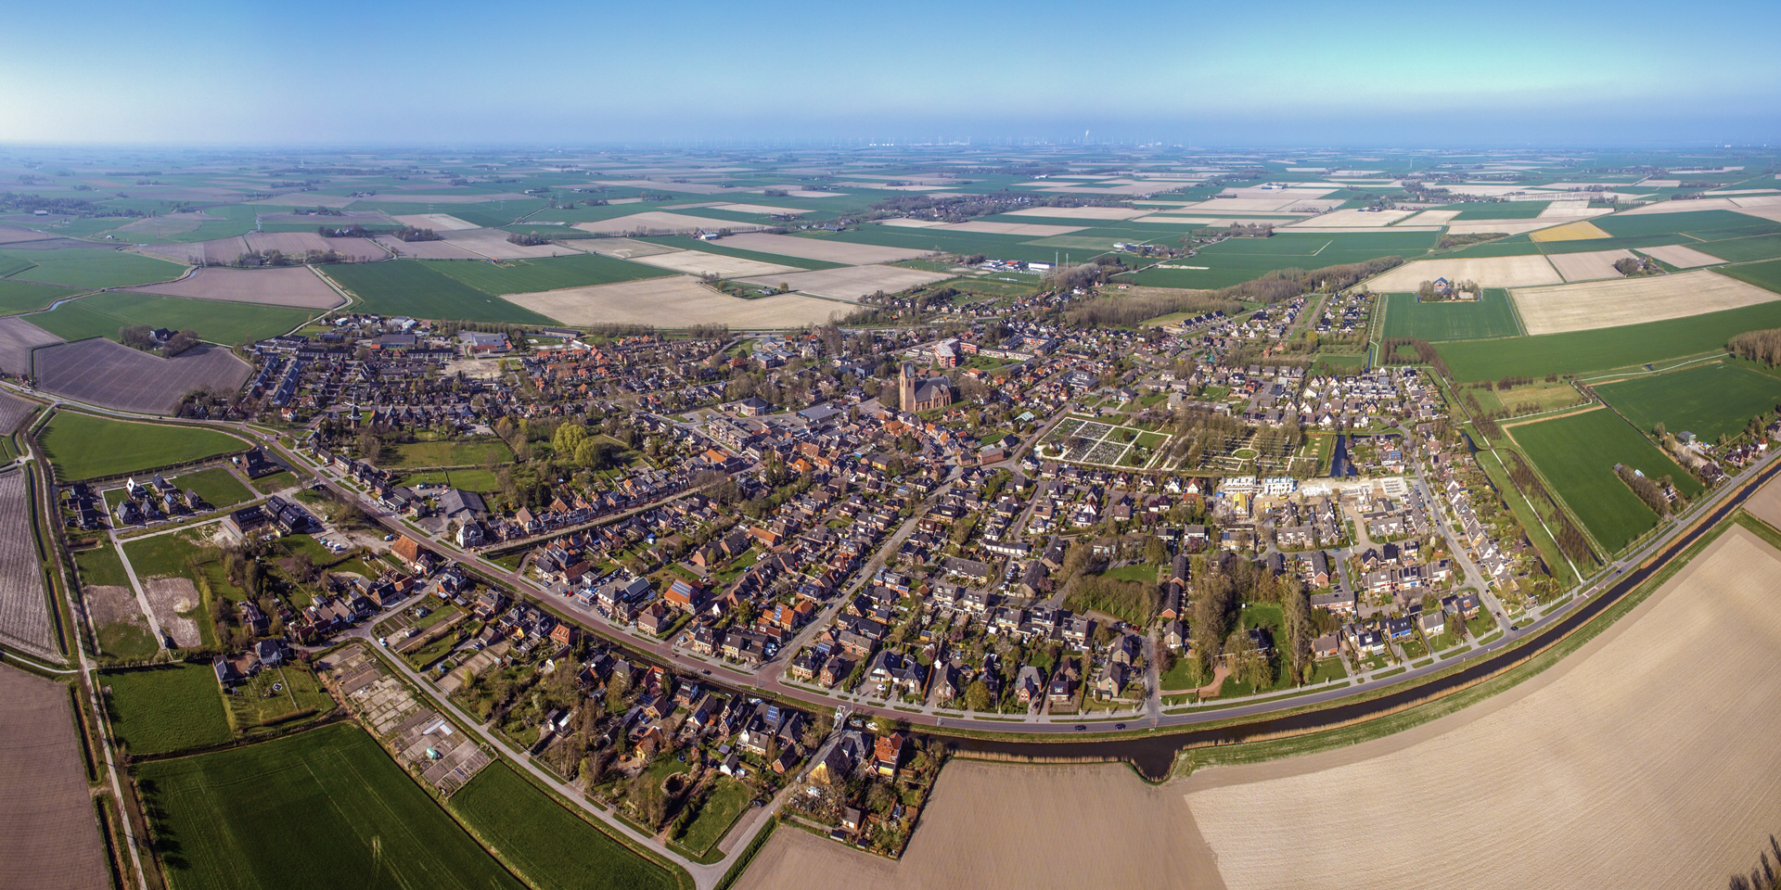
Rollen en werkwijze Intaketafel najaar 2020

Slide 2
Inhoud
De stappen in het proces naar de Omgevingstafel
Wat is de Intaketafel?
Voordelen van de Intaketafel
De rollen aan de Intaketafel
Spelregels gesprek Intaketafel

Slide 3
De stappen in het proces naar de Omgevingstafel

Slide 4
Wat is de Intaketafel Omgevingswet?
Alle ruimtelijke en maatschappelijk initiatieven worden aan de intaketafel besproken en beoordeeld. Het hoofddoel is te bepalen of het initiatief wenselijk is. Dat wil zeggen: past het initiatief bij de omgevingsvisie van de gemeente en de ketenpartners en is het kansrijk om verder te ontwikkelen?
Zo weet de initiatiefnemer vroeg of diens plan wenselijk is. En gaan we als overheid alleen aan de slag met wenselijke initiatieven.

Slide 5
Het Intaketeam
Het intaketeam komt elke week samen en bespreekt de initiatieven die de afgelopen week zijn binnen gekomen. Zo’n bijeenkomst duurt maximaal een uur. Elk initiatief wordt in 15 minuten doorgesproken
Een initiatief wordt getoetst aan:
Maatschappelijke waarde: creëert het initiatief een verbetering voor inwoners, ondernemers en/of de gemeente?
Bestuurlijke wenselijkheid: past het initiatief binnen de strategie en omgevingsvisie van de gemeente? Is het bestuur bereid mee te werken aan dit plan?

Slide 6
Het Intaketeam
De deelnemers van het Intaketeam hebben meer generalistische dan specialistische kennis en vaardigheden, want zij beoordelen de initiatieven op wenselijkheid, niet op vakgebieden. Het is ook mogelijk om kansen te benutten door de initiatiefnemer aandachtspunten mee te geven, bijvoorbeeld gericht op duurzaamheid, Energietransitie of gezondheid.
De deelnemers zijn van de gemeente en indien het plan de beleidskaders van ketenpartners raakt, kunnen ketenpartners betrokken zijn. Het is noodzakelijk dat het beleid van de ketenpartners goed bekend is bij de deelnemers van de Intaketafel.

Slide 7
Fase van de klant: vindt de gemeente mijn plan wenselijk?
Intaketafel
Ja, mits
Waarom?
Wat wordt anders?
Zorgt dat de initiatiefnemer vroeg weet of een plan wenselijk is
Alleen een plan in behandeling nemen als het zinvol is
Nieuw intaketeam
Alles komt op de intaketafel
Mandaat bij intaketeam
Initiatief kan stranden

Slide 8
Voordelen van de Intaketafel
Voordelen initiatiefnemer
Voordelen overheid
Direct inzicht in de wenselijkheid van een plan
Beter en sneller beeld van alle kaders en regels – en interbestuurlijk
Snellere reactie op ideeën en plannen
Integrale afweging van mijn plan
Besparing van kosten
Meer kwaliteit van mijn plan
Meer inzicht in het proces
Alleen werken aan wenselijke initiatieven leidt tot besparing
Route via wethouder opgelost
Overzicht van alle lopende initiatieven
Sneller kunnen reageren op vragen
Meer kwaliteit toevoegen aan plannen
Meer mogelijk maken
Een duidelijk Ja, mits om samen aan verder te werken
Integrale afweging

Slide 9
Rollen aan de Intaketafel
Adviseur Omgevingsvisie
Adviseur Sociaal domein
Voorzitter
Relatiemanager of Inbrenger
Secretaris
Adviseur Ruimtelijke ordening
Notes:
Hanneke begeleidt
Groep eerst kort leestijd geven
Elke rol even kort toelichten, ik zorg wel voor beschrijvingen maar dan hort iedereen ook even wat elke rol doet.

Slide 10
Toelichting op de rollen Intaketafel
De adviseurs
Adviseren over wenselijkheid op basis van hun expertise (inhoud)
Houding is: hoe kunnen we dit plan mogelijk maken
Kijken vanuit interbestuurlijk perspectief, andere ontwikkelingen en locaties
Werkt met een vaste gespreksstructuur – volgens het formulier
Zorgt dat het gesprek gefocust verloopt en binnen 15 minuten gereed is
Werkt toe naar de beslissing
Legt alle afspraken vast
De voorzitter
De secretaris

Slide 11
De rol van het bestuur
De uitkomst van de Intaketafel wordt gedeeld met het bestuur
De wijze van delen kan verschillen:
Bij een “Nee” is bestuurlijke dekking noodzakelijk
Bij een duidelijk “Ja, mits” wordt het bestuur periodiek geïnformeerd over de uitkomst
Bij twijfel hakt het bestuur een knoop door
Het advies van de Intaketafel wordt vastgelegd: bepaal de wijze waarop
Doel: naar de initiatiefnemer communiceren we hetzelfde besluit

Slide 12
Spelregels gesprek Intaketafel
We werken vanuit de ‘Ja, mits’- gedachte. Het doel van het gesprek is het initiatief mogelijk te maken. Het is mogelijk alternatieven te vinden voor het initiatief of op een andere locatie
We hebben een kort en gefocust gesprek van 15 minuten per case
Iedereen zit goed voorbereid aan tafel
Iedereen is als gelijke deelnemer verantwoordelijk voor goede dialoog en de bijdrage aan de doelstelling en de uitkomst
Het gaat niet om meningen, maar om feiten
Als je het niet eens bent, geef je ook een alternatief
We werken met een agenda – zie een mogelijk voorbeeld op de volgende pagina’s

Slide 13
Opstarten van het gesprek aan de Intaketafel tijdens het online oefenen
De voorzitter van de gemeente stelt de leden van het Intaketeam voor met naam en functie. Alle leden van het Intaketeam zetten hun beeld en geluid aan.
De voorzitter houdt de tijd in de gaten – maximaal 15 minuten
Het gesprek start met een korte introductie door de inbrenger van maximaal 2 minuten. De inbrenger is degene die de case goed kent en ook contact heeft gehad met de initiatiefnemer
Tijdens de introductie worden twee afbeeldingen getoond, bij voorkeur van de ligging en indien beschikbaar een visualisatie van het initiatief
De voorzitter loopt met het Intaketeam de 10 vragen door – zie volgende pagina’s
De voorzitter sluit af met een conclusie of het initiatief wenselijk is en bespreekt wat de volgende stap is.

Slide 14
Agenda gesprek Intaketafel
Nr. | Vraag | Antwoord
1. | Vinden we dit initiatief wenselijk? | Ja/nee
2. | Is dit initiatief beleidsmatig wenselijk? Heeft het maatschappelijk waarde voor inwoners en ondernemers: Ruimtelijk beleid (Omgevingsvisie) Wonen (Woonvisie) Economische Visie Detailhandel en Horeca Welzijn (onderwijs, kinderopvang, zorg, sport, etc) Duurzaamheid | Ja/nee Ja, mits
3. | Is dit initiatief ruimtelijk wenselijk: Check Omgevingsplan/bestemmingsplan Check bereikbaarheid en Parkeren Milieuaspecten Stedenbouwkundige inpasbaarheid | Ja/nee Ja, mits
4. | Is het initiatief beleidsmatig wenselijk voor andere overheden/ketenpartners (Provincie, Waterschap, Rijk, GGD, Veiligheidsregio, Omgevingsdienst) | Ja/nee Ja, mits Nog niet bekend

Slide 15
Agenda gesprek Intaketafel
Nr. | Vraag | Antwoord
5. | Is de locatie voor dit initiatief de meeste geschikte locatie? | Ja/nee Alternatief
6. | Heeft de initiatiefnemer serieuze plannen? Heeft het initiatief bijvoorbeeld een businesscase of verdienmodel? | Ja/nee/nog niet
7. | Weten we al of er draagvlak voor het plan is in de omgeving? | Ja/nee Nog niet bekend
8. | Is er bij het initiatief rekening gehouden met huidige of toekomstige gemeentelijke ontwikkelingen in de omgeving, die van invloed kunnen zijn? | Ja/nee
9. | Zijn er koppelkansen met andere initiatieven in de omgeving? | Ja/nee/nog niet bekend
10. | Heeft de gemeente een rol binnen het initiatief? Bijvoorbeeld als grondeigenaar of subsidieverstrekker oid. | Ja/nee

Slide 16
Agenda gesprek Intaketafel
Advies |  | Antwoord | Wie
Is het initiatief wenselijk? | Algemene conclusie | Ja, mits Gesprek initiatiefnemer Nee
Wat is de vervolgstap? | Regulier proces Gesprek Initiatiefnemer Gesprek ketenpartner Omgevingstafel Stoppen
Advies initiatiefnemer | Terugkoppeling Intaketafel Eventuele voorbereiding Omgevingstafel
Welke adviseurs bij de Omgevingstafel
Advies bestuur | Zijn er kansen of risico’s voor de politiek of gevoelige aspecten? | afstemming bestuursadviseurs-wethouders, daarna initiatiefnemer

